Slide 1
变量和简单数据类型

Slide 2
主要内容
变量
字符串
数字
注释

Slide 3
变量
变量的命名和使用
变量名只能包含字母、数字和下划线。变量名可以字母或下划线打头，但不能以数字打头，例如，可将变量命名为message_1，但不能将其命名为1_message。
变量名不能包含空格，但可使用下划线来分隔其中的单词。例如，变量名greeting_message可行，但变量名greeting message会引发错误。
不要将Python关键字和函数名用作变量名，即不要使用Python保留用于特殊用途的单词，如print 。
变量名应既简短又具有描述性。例如，name比n好，student_name比s_n好，name_length比length_of_persons_name好。
慎用小写字母l和大写字母O，因为它们可能被人错看成数字1和0。

Slide 4
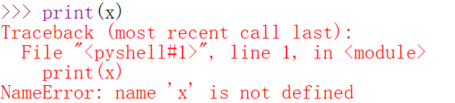
变量
NameError错误
name 'mesage' is not defined
Python无法识别你提供的变量名。名称错误通常意味着两种情况：要么是使用变量前忘记了给它赋值，要么是输入变量名时拼写不正确。

Slide 5
变量赋值
Python 中的变量赋值不需要类型声明。
每个变量在内存中创建，都包括变量的标识，名称和数据这些信息。
每个变量在使用前都必须赋值，变量赋值以后该变量才会被创建。
等号 = 用来给变量赋值。
等号 = 运算符左边是一个变量名，等号 = 运算符右边是存储在变量中的值。
counter = 100 # 赋值整型变量
miles = 1000.0 # 浮点型
name = "John" # 字符串

Slide 6
变量赋值
Python允许你同时为多个变量赋值。
a = b = c = 1
a, b, c = 1, 2, "john"

Slide 7
主要内容
变量
字符串
数字
注释

Slide 8
字符串
字符串 就是一系列字符。在Python中，用引号括起的都是字符串，其中的引号可以是单引号，也可以是双引号。
"This is a string."
'This is also a string.'
错误字符串
'This's also a string. ' 正确为'This\'s also a string.'
Python将第一个单引号和撇号之间的内容视为一个字符串

Slide 9
字符串
Python 中三引号可以将复杂的字符串进行赋值。
Python 三引号允许一个字符串跨多行，字符串中可以包含换行符、制表符以及其他特殊字符。
三引号的语法是一对连续的单引号或者双引号（通常都是成对的用）。
errHTML = '''
<HTML><HEAD><TITLE>
Friends CGI Demo</TITLE></HEAD>
<BODY><H3>ERROR</H3>
<B>%s</B><P>
<FORM><INPUT TYPE=button VALUE=Back
ONCLICK="window.history.back()"></FORM>
</BODY></HTML>
'''
cursor.execute('''
CREATE TABLE users (
login VARCHAR(8),
uid INTEGER,
prid INTEGER)
''')

Slide 10
字符串
转义字符 | 描述
\(在行尾时) | 续行符
\\ | 反斜杠符号
\' | 单引号
\" | 双引号
\a | 响铃
\b | 退格(Backspace)
\e | 转义
\000 | 空
\n | 换行
\v | 纵向制表符
\t | 横向制表符
\r | 回车
\f | 换页
\0yy | 八进制数，y 代表 0~7 的字符，例如：\012 代表换行。
\xyy | 十六进制数，以 \x 开头，yy代表的字符，例如：\x0a代表换行
\other | 其它的字符以普通格式输出

Slide 11
字符串
操作符 | 描述 | 实例(a ="Hello"，b = "Python")
+ | 字符串连接 | >>>a + b 'HelloPython'
* | 重复输出字符串 | >>>a * 2 'HelloHello'
[] | 通过索引获取字符串中字符 | >>>a[1] 'e'
[ : ] | 截取字符串中的一部分 | >>>a[1:4] 'ell'
in | 成员运算符 - 如果字符串中包含给定的字符返回 True | >>>"H" in a True
not in | 成员运算符 - 如果字符串中不包含给定的字符返回 True | >>>"M" not in a True
r/R | 原始字符串 - 原始字符串：所有的字符串都是直接按照字面的意思来使用，没有转义特殊或不能打印的字符。 原始字符串除在字符串的第一个引号前加上字母"r"（可以大小写）以外，与普通字符串有着几乎完全相同的语法。 | >>>print (r'\n') \n >>> print (R'\n') \n
% | 格式字符串

Slide 12
字符串
python 字符串格式化符号
符 号 | 描述
%c | 格式化字符及其ASCII码
%s | 格式化字符串
%d | 格式化整数
%u | 格式化无符号整型
%o | 格式化无符号八进制数
%x | 格式化无符号十六进制数
%X | 格式化无符号十六进制数（大写）
%f | 格式化浮点数字，可指定小数点后的精度
%e | 用科学计数法格式化浮点数
%E | 作用同%e，用科学计数法格式化浮点数
%g | %f和%e的简写
%G | %F 和 %E 的简写
%p | 用十六进制数格式化变量的地址

Slide 13
字符串
格式化操作符辅助指令
符号 | 功能
* | 定义宽度或者小数点精度
- | 用做左对齐
+ | 在正数前面显示加号( + )
<sp> | 在正数前面显示空格
# | 在八进制数前面显示零('0')，在十六进制前面显示'0x'或者'0X'(取决于用的是'x'还是'X')
0 | 显示的数字前面填充'0'而不是默认的空格
% | '%%'输出一个单一的'%'
(var) | 映射变量(字典参数)
m.n. | m 是显示的最小总宽度,n 是小数点后的位数(如果可用的话)

Slide 14
字符串

Slide 15
字符串
修改字符串的大小写
title方法，以首字母大写的方式显示每个单词，即将每个单词的首字母都改为大写
a='this is a test!'
print(a.title())
upper方法，字符串改为全部大写
lower方法，字符串改为全部小写

Slide 16
字符串
拼接字符串
Python使用加号（+ ）来合并字符串
var1 = 'Hello World!'
print ("输出 :- ", var1[:6] + 'python!')

Slide 17
字符串
删除空白
Python能够找出字符串开头和末尾多余的空白。
要确保字符串末尾没有空白，可使用方法rstrip() 。
a='this is a test! '
print(a.rstrip())
要确保字符串开头没有空白，可使用方法lstrip() 。

Slide 18
字符串
Unicode 字符串
引号前小写的"u"表示这里创建的是一个 Unicode 字符串。
a=u'中国 '
b='中国'
for c in a:
print('%#x'%ord(c),end="")
print()
for c in b:
print('%#x'%ord(c),end="")
0x4e2d0x56fd0x20
0x4e2d0x56fd

Slide 19
主要内容
变量
字符串
数字
注释

Slide 20
数字
Python 支持四种不同的数值类型：
整型(Int) - 通常被称为是整型或整数，是正或负整数，不带小数点。
10
长整型(long integers) - 无限大小的整数，整数最后是一个大写或小写的L。
51924361L
浮点型(floating point real values) - 浮点型由整数部分与小数部分组成，浮点型也可以使用科学计数法表示（2.5e2 = 2.5 x 10² = 250）
15.20
复数(complex numbers) - 复数由实数部分和虚数部分构成，可以用a + bj,或者complex(a,b)表示， 复数的实部a和虚部b都是浮点型。
-.6545+0J

Slide 21
数字
类型转换
int(x [,base ]) 将x转换为一个整数
long(x [,base ]) 将x转换为一个长整数
float(x ) 将x转换到一个浮点数
complex(real [,imag ]) 创建一个复数
str(x ) 将对象 x 转换为字符串
repr(x ) 将对象 x 转换为表达式字符串
eval(str ) 用来计算在字符串中的有效Python表达式,并返回一个对象
tuple(s ) 将序列 s 转换为一个元组
list(s ) 将序列 s 转换为一个列表
chr(x ) 将一个整数转换为一个字符
unichr(x ) 将一个整数转换为Unicode字符
ord(x ) 将一个字符转换为它的整数值
hex(x ) 将一个整数转换为一个十六进制字符串
oct(x ) 将一个整数转换为一个八进制字符串

Slide 22
数字
整数
行加（+ ）减（- ）乘（* ）除（/ ）乘方（**）
整数除法，python2中3/2=1，python3中3/2=1.5
浮点数
Python将带小数点的数字都称为浮点数
字符串不能和数字相加
"Happy " + age + "rd Birthday!“
"Happy " + str(age) + "rd Birthday!"

Slide 23
数字
Python 中数学运算常用的函数基本都在 math 模块、cmath 模块中。
Python math 模块提供了许多对浮点数的数学运算函数。
Python cmath 模块包含了一些用于复数运算的函数。

Slide 24
数字
函数 | 返回值 ( 描述 )
abs(x) | 返回数字的绝对值，如abs(-10) 返回 10
ceil(x) | 返回数字的上入整数，如math.ceil(4.1) 返回 5
cmp(x, y) | 如果 x < y 返回 -1, 如果 x == y 返回 0, 如果 x > y 返回 1
exp(x) | 返回e的x次幂(e^{x}),如math.exp(1) 返回2.718281828459045
fabs(x) | 返回数字的绝对值，如math.fabs(-10) 返回10.0
floor(x) | 返回数字的下舍整数，如math.floor(4.9)返回 4
log(x) | 如math.log(math.e)返回1.0,math.log(100,10)返回2.0
log10(x) | 返回以10为基数的x的对数，如math.log10(100)返回 2.0
max(x1, x2,...) | 返回给定参数的最大值，参数可以为序列。
min(x1, x2,...) | 返回给定参数的最小值，参数可以为序列。
modf(x) | 返回x的整数部分与小数部分，两部分的数值符号与x相同，整数部分以浮点型表示。
pow(x, y) | x**y 运算后的值。
round(x [,n]) | 返回浮点数x的四舍五入值，如给出n值，则代表舍入到小数点后的位数。
sqrt(x) | 返回数字x的平方根

Slide 25
数字
函数 | 描述
choice(seq) | 从序列的元素中随机挑选一个元素，比如random.choice(range(10))，从0到9中随机挑选一个整数。
randrange ([start,] stop [,step]) | 从指定范围内，按指定基数递增的集合中获取一个随机数，基数默认值为 1
random() | 随机生成下一个实数，它在[0,1)范围内。
seed([x]) | 改变随机数生成器的种子seed。如果你不了解其原理，你不必特别去设定seed，Python会帮你选择seed。
shuffle(lst) | 将序列的所有元素随机排序
uniform(x, y) | 随机生成下一个实数，它在[x,y]范围内。

Slide 26
数字
函数 | 描述
acos(x) | 返回x的反余弦弧度值。
asin(x) | 返回x的反正弦弧度值。
atan(x) | 返回x的反正切弧度值。
atan2(y, x) | 返回给定的 X 及 Y 坐标值的反正切值。
cos(x) | 返回x的弧度的余弦值。
hypot(x, y) | 返回欧几里德范数 sqrt(x*x + y*y)。
sin(x) | 返回的x弧度的正弦值。
tan(x) | 返回x弧度的正切值。
degrees(x) | 将弧度转换为角度,如degrees(math.pi/2) ， 返回90.0
radians(x) | 将角度转换为弧度
常量 | 描述
pi | 数学常量 pi（圆周率，一般以π来表示）
e | 数学常量 e，e即自然常数（自然常数）。

Slide 27
主要内容
变量
字符串
数字
注释

Slide 28
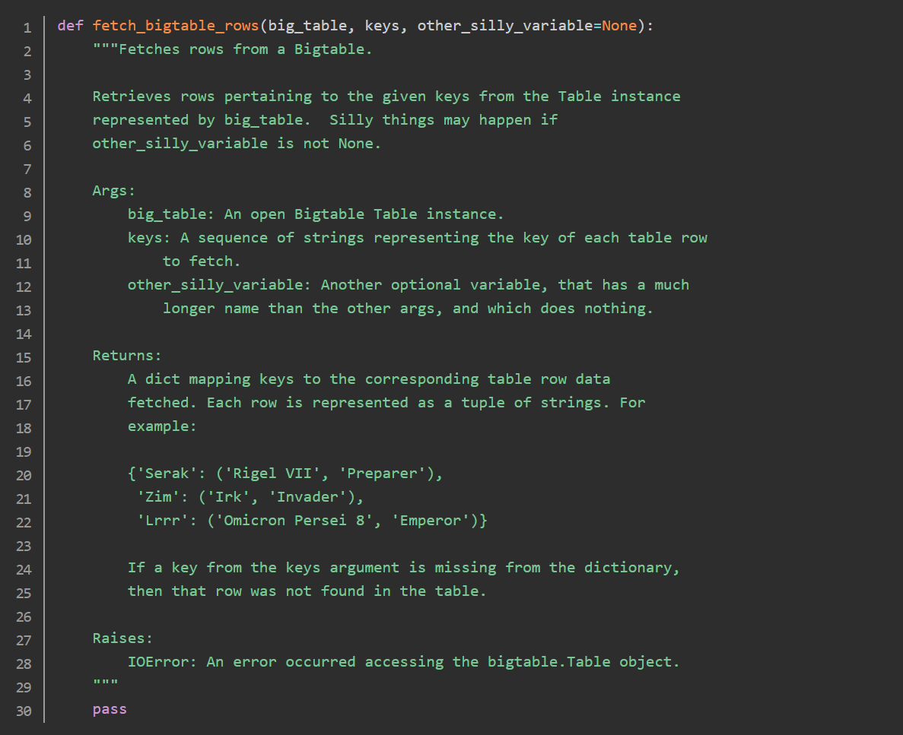
注释
单行注释：井号（# ）
多行注释："""

Slide 29
作业
写一个程序删除一个非空字符串的第n个字符。
写一个程序将一个字符串中的所有字符按照词典序排序
写一个程序输出操作系统的名称、平台和版本号

